Slide 1





家校携手·共创美好明天
幼儿园互动式家长会ppt模板
Click here to modify the text , you may post text here . Click here to modify the text . Click here to modify the text , you may post text here . Click here to modify the text , you may post text
here . Click here to modify the text . Click here to modify the text

Slide 2

伍
肆
叁
贰
壹
主目录
家长发言及互动交流
学生代表发言
对家长的要求和希望
班级情况介绍和存在的问题
学校和年级简介
CONTENTS
CHINA D
CHINA D
CHINA D
CHINA D
CHINA D

Slide 3
学校和年级
简介
壹
The activities of a company associated with buying and selling a product or service. It includes advertising, The activities of a company associated with a product or service. It
CHINA D

Slide 4
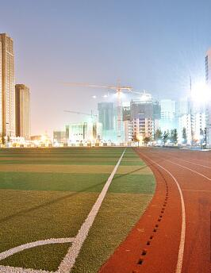
学校和年级简介
年级教师及管理介绍
学校非常重视本届学生，从高一进校之日起就加强管理，成立了年级管理委员会，由校长主管本年级，教务主任主抓，年级组长、班主任、科任老师具体落实教育教学各项工作。
教师队伍老、中、青相结合，多数是2012届和2013届高三任课教师，其中有特级教师1人，高级教师8人。年级教师敬业爱岗，教学和班级管理经验丰富，成绩突出。

Slide 5
学校和年级简介
01
04
一切为了学生，为了学生一切。
不以一时成败论英雄，
关键词
关键词
✶
02
05
关注每一个学生的成长，
关键词
关键词
只愿每个学生都有好的发展！
关键词
关键词
03
06
没有最好，只有更好！
一切为了学生，为了学生一切。

Slide 6
学校和年级简介
标题文本预设
标题文本预设
此部分内容作为文字排版占位显示
（建议使用主题字体）
此部分内容作为文字排版占位显示
（建议使用主题字体）
标题文本预设
标题文本预设
此部分内容作为文字排版占位显示
（建议使用主题字体）
此部分内容作为文字排版占位显示
（建议使用主题字体）
标题文本预设
标题文本预设
此部分内容作为文字排版占位显示
（建议使用主题字体）
此部分内容作为文字排版占位显示
（建议使用主题字体）

Slide 7
学校和年级简介
标题文本预设
标题文本预设
此部分内容作为文字排版占位显示
（建议使用主题字体）
此部分内容作为文字排版占位显示
（建议使用主题字体）
标题文本预设
标题文本预设
此部分内容作为文字排版占位显示
（建议使用主题字体）
此部分内容作为文字排版占位显示
（建议使用主题字体）

Slide 8
班级情况介绍
和存在的问题
贰
The activities of a company associated with buying and selling a product or service. It includes advertising, The activities of a company associated with a product or service. It
CHINA D

Slide 9




班级情况介绍和存在的问题
1、班级组成：
共71人 ： 男生51人 ， 女生20人 住校生： 50人 走读生：21人
PART 01
PART 02
PART 03
PART 04

Slide 10

班级情况介绍和存在的问题
2、班委成员
班 长：小觅知
学习委员：小觅知
团支书：小觅知 劳动委员：小觅知
活委员：小觅知 文艺委员: 小觅知
体育委员: 小觅知组织委员：小觅知
宣传委员：小觅知
安全委员：小觅知

Slide 11

班级情况介绍和存在的问题
用户可以在投影仪或者计算机上进行演示也可以将演示文稿打印出来制作成胶片用户可以在投影仪
用户可以在投影仪或者计算机上进行演示也可以将演示文稿打印出来制作成胶片用户可以在投影仪
用户可以在投影仪或者计算机上进行演示也可以将演示文稿打印出来制作成胶片用户可以在投影仪
标题文字添加
标题文字添加
标题文字添加

Slide 12
班级情况介绍和存在的问题
带班理念
用户可以在投影仪或者计算机上进行演示也可以将演示文稿打印出来制作成胶片以便应用到更广泛的领域中
带班理念
带班理念
用户可以在投影仪或者计算机上进行演示也可以将演示文稿打印出来
用户可以在投影仪或者计算机上进行演示也可以将演示文稿打印出来
带班理念
带班理念
用户可以在投影仪或者计算机上进行演示也可以将演示文稿打印出来
用户可以在投影仪或者计算机上进行演示也可以将演示文稿打印出来

Slide 13


班级情况介绍和存在的问题
班级管理理念
培养有理想抱负的人 培养良好的道德品质
培养良好的心理素质 培养良好的学习习惯
严格要求，学会自我管理 让每一位学生都健康成长!

Slide 14
班级情况介绍和存在的问题
标题文字添加
标题文字添加
用户可以在投影仪或者计算机上进行演示也可以将演示文稿打印出来制作成胶片以便应用到更广泛的领域中
用户可以在投影仪或者计算机上进行演示也可以将演示文稿打印出来制作成胶片以便应用到更广泛的领域中
标题文字添加
标题文字添加
用户可以在投影仪或者计算机上进行演示也可以将演示文稿打印出来制作成胶片以便应用到更广泛的领域中
用户可以在投影仪或者计算机上进行演示也可以将演示文稿打印出来制作成胶片以便应用到更广泛的领域中

Slide 15



班级情况介绍和存在的问题
用户可以在投影仪或者计算机上进行演示也可以将演示文稿打印出来制作成胶片以便应用到更广泛的领域中
标题文字添加
标题文字添加
标题文字添加
用户可以在投影仪或者计算机上进行演示也可以将演示文稿打印出来制作成胶片
用户可以在投影仪或者计算机上进行演示也可以将演示文稿打印出来制作成胶片
用户可以在投影仪或者计算机上进行演示也可以将演示文稿打印出来制作成胶片

Slide 16
班级情况介绍和存在的问题
1、目标明确，学习态度端正
4、心态良好，平静对待考试
2、学习习惯好，效率高，基础扎实。
5、目标明确，学习态度端正
3、勤于思考，动脑，作业完成好
6、学习习惯好，效率高，基础扎实。

Slide 17
班级情况介绍和存在的问题
01
04
部分学生学习缺乏明确的目标，自我定位 不足，缺乏动力。（读书无用论、回报说）
学生偏科现象严重，学科成绩不平衡。
02
05
怕吃苦，缺乏持之以恒的精神。
学科学习时间不十分合理,学习效果不佳。
03
06
眼高手低，想得多，做得少。
书写乱，不注意卷面。

Slide 18
班级情况介绍和存在的问题
关键词
关键词
关键词
关键词
  标题文本预设
  标题文本预设
  标题文本预设
  标题文本预设
此部分内容作为文字排版占位显示
（建议使用主题字体）
此部分内容作为文字排版占位显示
（建议使用主题字体）
此部分内容作为文字排版占位显示
（建议使用主题字体）
此部分内容作为文字排版占位显示
（建议使用主题字体）

Slide 19
班级情况介绍和存在的问题
请替换文字内容
请替换文字内容
Please replace text, click add relevant headline, modify the text content, also can copy your content to this directly.
请替换文字内容
Please replace text, click add relevant headline, modify the text content, also can copy your content to this directly.。
请替换文字内容
请替换文字内容
Please replace text, click add relevant headline, modify the text content, also can copy your content to this directly.
请替换文字内容
请替换文字内容
Please replace text, click add relevant headline, modify the text content, also can copy your content to this directly.。
Please replace text, click add relevant headline, modify the text content, also can copy your content to this directly.
请替换文字内容
请替换文字内容
Please replace text, click add relevant headline, modify the text content, also can copy your content to this directly.

Slide 20
对家长的要求
和希望
叁
The activities of a company associated with buying and selling a product or service. It includes advertising, The activities of a company associated with a product or service. It
CHINA D

Slide 21
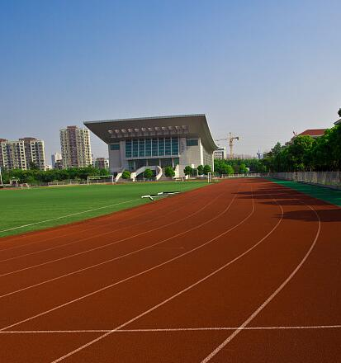
对家长的要求和希望
家长需要注意：
1、在外留宿或回家很迟。
2、带同学住宿。
3、受伤回家。
4、超支消费。
5.在学习的黄金时间看闲杂书籍；
6、成绩突然下降。
7、交朋友不慎重，男女同学非正常交往问题
8、打电话时间长,次数多。
9、爱玩游戏，上网，手机QQ聊天等。
10、穿奇装异服，爱好打扮，或沉默寡言。

Slide 22
对家长的要求和希望
方案一
方案二
01
严格控制孩子的零花钱
控制好上学放学时间及业余时间.
02
方案三
方案四
03
反对同学聚会,过生日
04
周日下午休息期间尽量少外出

Slide 23
对家长的要求和希望
成功的教育应该是学校、家庭、社会共同作用的结果！成功的教育应该是学校、家庭、社会共同作用的结果！
+ 15%
Truck
成功的教育应该是学校、家庭、社会共同作用的结果！
- 23%
Plane
让我们携起来，共创孩子的美好明天

Slide 24
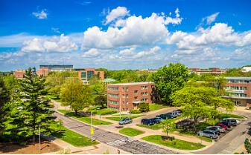
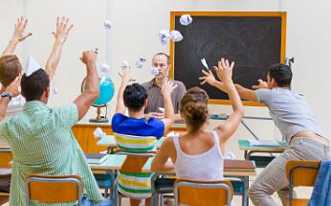
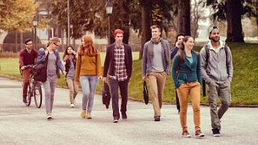
对家长的要求和希望
标题文字添加
标题文字添加
用户可以在投影仪或者计算机上进行演示也可以将打印出来制作演示文稿打印出来制作成胶片
用户可以在投影仪或者计算机上进行演示也可以将打印出来制作演示文稿打印出来制作成胶片
标题文字添加
用户可以在投影仪或者计算机上进行演示也可以将打印出来制作演示文稿打印出来制作成胶片

Slide 25
对家长的要求和希望
70
标题文本预设
60
此部分内容作为文字排版占位显示
（建议使用主题字体）
50
40
标题文本预设
30
此部分内容作为文字排版占位显示
（建议使用主题字体）
标题文本预设
此部分内容作为文字排版占位显示
（建议使用主题字体）
2008
2010
2012
2014
2016

Slide 26
学生代表发言
肆
The activities of a company associated with buying and selling a product or service. It includes advertising, The activities of a company associated with a product or service. It
CHINA D

Slide 27
学生代表发言
请替换文字内容
Please replace text, click add relevant headline, modify the text content, also can copy your content to this directly.。
80%
60%
文字内容
文字内容
Please replace text, click add relevant headline, modify the text content, also can copy your content to this directly.
Please replace text, click add relevant headline, modify the text content, also can copy your content to this directly.
93%
55%
文字内容
文字内容
Please replace text, click add relevant headline, modify the text content, also can copy your content to this directly.
Please replace text, click add relevant headline, modify the text content, also can copy your content to this directly.

Slide 28
家长发言及互
动交流
伍
The activities of a company associated with buying and selling a product or service. It includes advertising, The activities of a company associated with a product or service. It
CHINA D

Slide 29
家长发言及互动交流
01
请替换文字内容
Please replace text, click add relevant headline, modify the text content, also can copy your content to this directly.
请替换文字内容
Please replace text, click add relevant headline, modify the text content, also can copy your content to this directly.。
02
请替换文字内容
Please replace text, click add relevant headline, modify the text content, also can copy your content to this directly.
1.234K
03
请替换文字内容
Male Users
Please replace text, click add relevant headline, modify the text content, also can copy your content to this directly.
1.234K
Female Users

Slide 30
谢谢·观看
Click here to modify the text , you may post text here . Click here to modify the text . Click here to modify the text , you may post text here . Click here to modify the text , you may post text
here . Click here to modify the text . Click here to modify the text

